Slide 1

第八章 热力循环

Slide 2
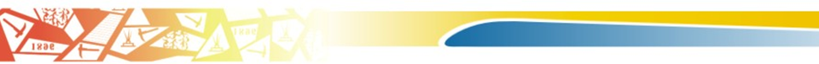
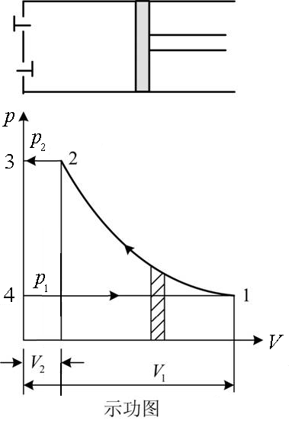


工程热力学
第八章 热力循环
8-2 压气机循环
1.
单级活塞式压气机的工作原理
忽略活塞与气缸盖之间的间隙，并假定压气机工作过程为可逆过程：
吸气过程：4—1
压缩过程：1—2
排气过程：2—3
理想工作过程
压气机循环图用 p-V 图较方便。
1

Slide 3
工程热力学
第八章 热力循环
2.
压气机的耗功
单级活塞式压气机一个循环的工作过程可分为吸气、压缩、排气三个阶段。
吸气压力为 p₁ ；
质量q_{m} 和容积V 不断增加；
气体状态( p₁ , v₁ )不变；
系统作正功 p₁V₁ , 相当于定压膨胀。
吸气过程
2

Slide 4
工程热力学
第八章 热力循环
气体的质量 q_{m} 不变；
气体压力 p 不断增加；
外界对系统作压缩功（闭口系） 。
压缩过程
压缩功为：
3

Slide 5
工程热力学
第八章 热力循环
气体质量 q_{m} 不断减少；
气体状态不变；
系统作负功p₂V₂ ，相当于气体被定压压缩。
排气过程
压气机所消耗的功为上述三项功的代数和。即：
压气机的简化物理模型为：稳流、可逆
4

Slide 6
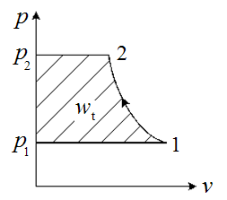
工程热力学
第八章 热力循环
压气机耗功为技术功。
压缩 1kg 气体，压气机耗功为：
设压气机的质量流量为q_{m} kg／min，其耗功率为：
注意：压缩过程的耗功与压气机的耗功概念不同。
5

Slide 7
工程热力学
第八章 热力循环
3.
活塞式压气机三种压缩过程的比较
等熵压缩
根据工作条件不同，可能存在 3 种压缩过程。
多变压缩
等温压缩
6

Slide 8
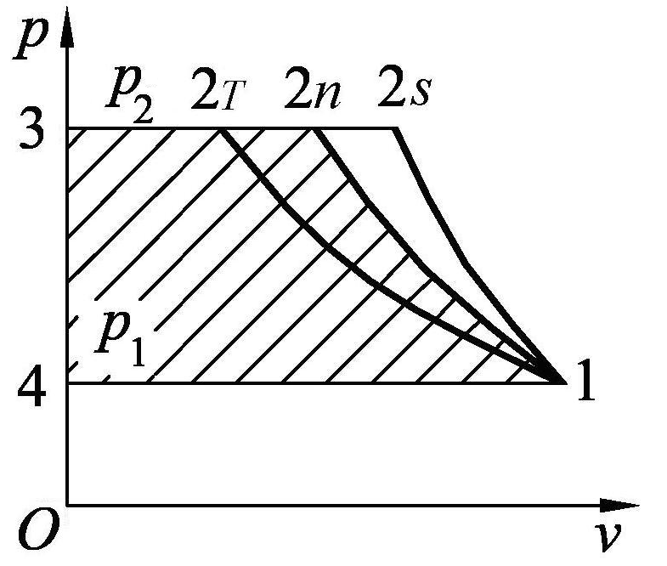
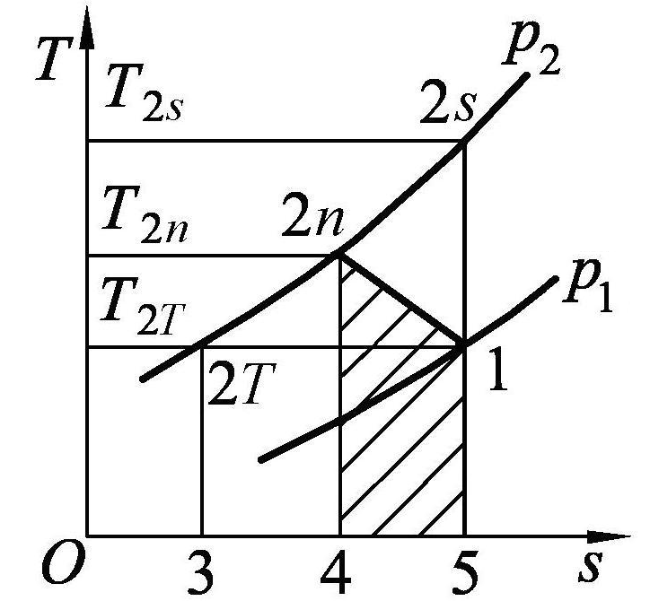
工程热力学
第八章 热力循环
不同压缩过程的 p-v 图和 T-s 图如下：
7

Slide 9
工程热力学
第八章 热力循环
由p-v图、T-s图知：定温压缩过程最理想（省功、安全、体积小）。应采用良好的冷却措施，使过程尽量接近于定温过程。
在T-s图上，不同过程线以下的面积代表压缩过程中单位质量工质的放热量。
不同压缩过程初、终状态参数及耗功量可利用表3.2 中相应的公式进行计算。
8

Slide 10
工程热力学
第八章 热力循环
4.
活塞式压气机的容积效率
实际活塞式压气机中，活塞顶面与气缸盖之间必须留有空隙——余隙容积V_{c} 。
在实际循环中，余隙容积使实际吸气量（产气量）减少，气缸的有效利用率降低，用容积效率表示气缸容积的利用程度。
容积效率=实际吸气量/理论吸气量
9

Slide 11
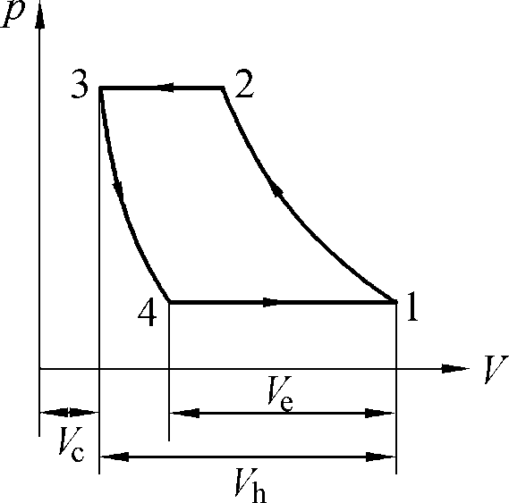

工程热力学
第八章 热力循环
容积效率
由上式知：
(1) 压力比 p₂ / p₁和多变指数 n 一定时，余隙容积(V_{c}=V₃) 越大，容积效率越低。
10

Slide 12
工程热力学
第八章 热力循环
(2) 余隙容积和多变指数 n 一定时，压力比 p₂ / p₁越大，容积效率越低；压力比p₂ / p₁达到一定值时，容积效率为零，产气量为零。
(3) 余隙容积对生产 1 kg 压缩气体的理论耗功量没有影响，但实际耗功量增加；而且压气机的无用体积增加，设计时应尽量减小余隙容积。
余隙比 C＝V_{c}/V_{h}也表示气缸容积利用率，通常C= 0.03～0.08。
11

Slide 13
工程热力学
第八章 热力循环
5.
多级压缩及级间冷却
当所需压力比较高时，容积效率太低，所以采用多级压缩。
多级压缩是把气体的压缩过程分为多个阶段，分别在多个气缸中依次压缩，每两个气缸之间有级间冷却器对气体进行冷却（两级或两级以上称为多级）。
12

Slide 14
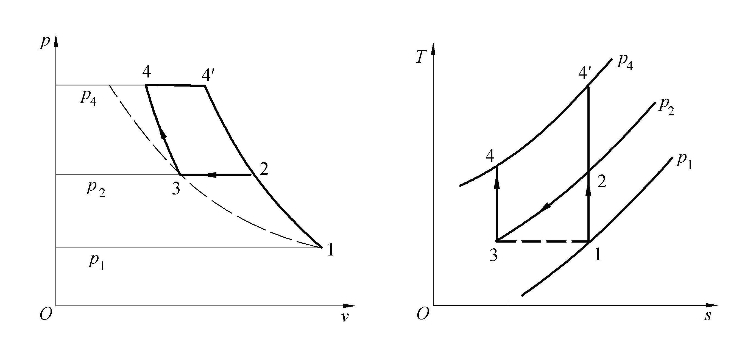
工程热力学
第八章 热力循环
（1）多级压缩的特点
下面是 2 级压缩、级间冷却的 p-v 图和 T-s 图。
13

Slide 15
工程热力学
第八章 热力循环
采用多级压缩、级间冷却的优点
(1) 耗功少。总压比一定时，级数越多，冷却越充分，功耗越少；级数→∞，过程→等温过程
(2) 排气温度低（热负荷小，有利于润滑）
(3) 容积效率高（每级压比较小）
14

Slide 16
工程热力学
第八章 热力循环
采用多级压缩及级间冷却的缺点
结构复杂，造价高，运行可靠性降低，故分级不宜太多，工程上一般不超过 4 级。
（2）最佳级间压力和压力比
多级压缩的耗功量为各级压缩耗功量的总和。总耗功量的大小与中间压力的选取有关。
15

Slide 17
工程热力学
第八章 热力循环
最佳级间压力和压力比确定原则：总功耗最小原则。
以两级压缩为例，可推得最佳级间压力为：
式中，p₄ 为压缩终压；p₁为压缩初压 。
最佳压力比为：
16

Slide 18
工程热力学
第八章 热力循环
z 级压缩、级间冷却相同时，每级压力比相同。即最佳压力比为：
式中，p_{z+1} 为压缩终压；p₁为压缩初压 。
17

Slide 19
工程热力学
第八章 热力循环
选择最佳压力比的其它好处：
各级压缩 n 相同时：
各级压缩功耗相同 (动力具有通用性和互换性)；
各级气缸排温相同；
各级间冷却热负荷相同；
计算方便。
18

Slide 20
工程热力学
第八章 热力循环
8-3 活塞式内燃机循环
内燃机：燃料在产生动力的空间(气缸)中燃烧的动力机械。
1.
内燃机的分类
按活塞运动特征
往复活塞式、旋转活塞式、摆盘式等
19

Slide 21
工程热力学
第八章 热力循环
柴油机—压燃式（柴油自燃温度335℃附近）
汽油机—点燃式（汽油自燃温度415— 530℃）
煤气机—点燃式（现很少用）
按使用
燃料
按单循环冲程数
二冲程、四冲程
20

Slide 22
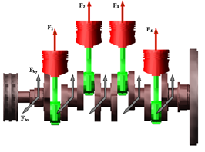
工程热力学
第八章 热力循环
按进气
压力
增压、非增压
按气缸
布置
立式、卧式、V型、H型、星型等
左图为一立式四缸内燃机活塞-连杆-轴系示意图
21

Slide 23
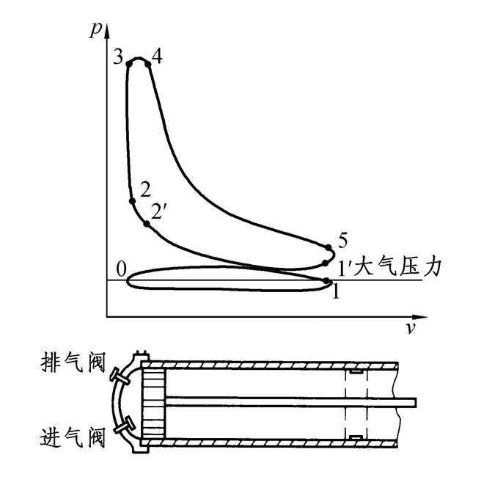
工程热力学
第八章 热力循环
2.
活塞式内燃机实际循环和理想循环
（1）实际循环工作过程
以四冲程混合加热循环柴油机为例：
0-1：吸气过程
(缸内压力稍低于大气压)
22

Slide 24
工程热力学
第八章 热力循环
1-2：多变压缩过程
中速：n＝1.34～1.37
高速：n = 1.37～1.41
2-3-4：喷油燃烧过程
其中2’开始喷油 , 2’-2 着火落后期 , 2-3接近定容，3-4 接近定压 (边喷边烧)。
23

Slide 25
工程热力学
第八章 热力循环
4-5：多变膨胀过程
中速：n＝1.25－1.30
高速：n＝ 1.18－1.27
5-0：排气过程
其中 5-1’为自由排气，接近定容过程；1’-0为强制排气，接近定压过程。
24

Slide 26
工程热力学
第八章 热力循环
（2）活塞式内燃机的理想循环图
实际工作循环的抽象和简化方法:
取作闭口系（不考虑进排气过程）；
以空气代替燃气（理想气体、定比热）；
用可逆加热代替燃烧，可逆放热代替排气（无化学变化） ；
压缩、膨胀过程为可逆绝热(定熵)过程。
25

Slide 27
工程热力学
第八章 热力循环
实际循环为开式的不可逆循环, 进排气过程耗功。
通过以上简化，由开式的实际循环图得到闭式的理想循环图(空气标准循环)。
不同活塞式内燃机的理想循环图如下页所示：
26

Slide 28
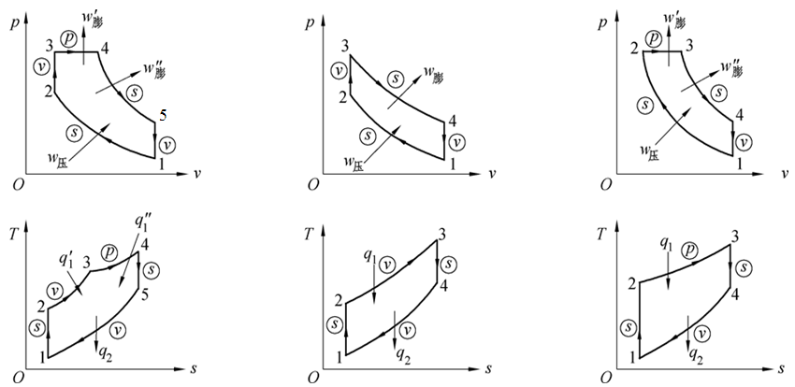
工程热力学
第八章 热力循环
混合加热（柴油机）
定容加热（汽油机、
煤气机）Otto Cycle
定压加热（早期柴油机、高增压、船用高速柴油机）Diesel Cycle
27

Slide 29
工程热力学
第八章 热力循环
（3）循环特性参数
 | 混合加热 | 定容加热 | 定压加热
压缩比 ε =V₁ /V₂ | 14-20 | 5-12 | 14-20
定容升压比 λ = p₃ /p₂ | 1.3-2.2 | ？ | ——
定压预胀比 ρ= V₄ /V₃ | 1.1-1.7 | —— | 1.1-1.7
28

Slide 30
工程热力学
第八章 热力循环
3.
循环的功、热和热效率
功、热
热效率
混合加热循环
29

Slide 31
工程热力学
第八章 热力循环
对定容加热和定压加热循环，以上公式同样适用，只是定容加热循环没有定压加热量，定压加热循环没有定容加热量。
由上页公式可知，求出理想循环各点的温度后，活塞式内燃机的吸热量、放热量、循环净功和热效率便很容易计算。
30

Slide 32
工程热力学
第八章 热力循环
为分析热效率与循环特性参数之间的关系，推出了以下关系式，把循环热效率表示为循环特性参数的函数。
对混合加热循环，1-2为定熵过程，所以有：
2-3为定容过程：
31

Slide 33
工程热力学
第八章 热力循环
3-4为定压过程：
又由于1-2和4-5过程均为定熵过程，有
两式相除，并注意到v₁=v_{5、} v₂=v_{3、} p₃=p₄，可推得
32

Slide 34
工程热力学
第八章 热力循环
5-1为定容过程，所以：
将以上各点的温度值代入以下计算热效率公式：
33

Slide 35
工程热力学
第八章 热力循环
整理得：
用类似的方法，可推得定容加热和定压加热循环热效率与循环特性参数之间的关系式为：
定容加热循环:
定压加热循环:
34

Slide 36
工程热力学
第八章 热力循环
由于 ε 和 λ 增大，循环的平均吸热温度提高，而平均放热温度不变；而 ρ 增大使二者都增大，但吸热为定压过程，放热为定容过程，定容线比定压线陡，所以 ρ 增大使吸热增大的量小于放热增大的量，总体上相当于提高了平均放热温度，所以热效率降低。
因此，对任意循环，都有以下规律：
35

Slide 37
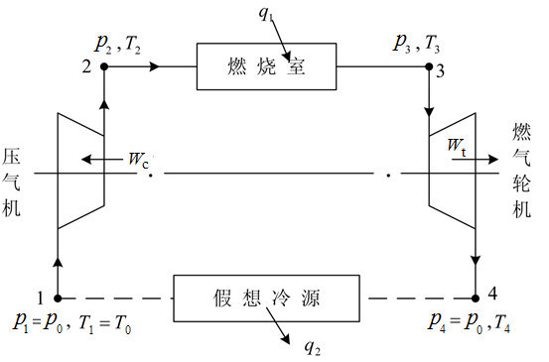
工程热力学
第八章 热力循环
8-4 燃气轮机装置循环
1.
燃气轮机装置的基本组成
36

Slide 38
工程热力学
第八章 热力循环
2.
燃气轮机定压加热理想循环
（1）理想循环简化条件
变开式循环为闭式循环；
以空气代替燃气（理想气体、定比热）；
用可逆定压加热代替燃烧，可逆定压放热代替排气（无化学变化） ；
压缩、膨胀过程为可逆绝热(定熵)过程。
37

Slide 39
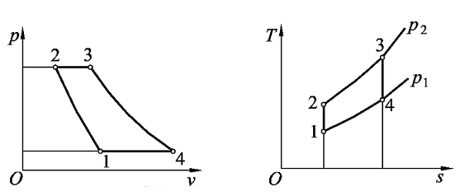
工程热力学
第八章 热力循环
（2）理想循环图
1-2：定熵压缩； 2-3：定压加热（燃烧室）
3-4：定熵膨胀； 4-5：定压放热（在大气中）
38

Slide 40
工程热力学
第八章 热力循环
（3）循环特性参数
增压比：
增温比：
39

Slide 41
工程热力学
第八章 热力循环
（4）理想循环的功、热及热效率
燃气轮机的吸热和放热过程都简化为理想气体的定压过程，故
40

Slide 42
工程热力学
第八章 热力循环
由于1-2和3-4都是定熵过程，并且
因此，燃气轮机循环的热效率又可以表示为
41

Slide 43
工程热力学
第八章 热力循环
讨论：
随增压比π↑→η_{t}↑,一般取π=3～10，π的提高受材料性能的限制。η_{t} 与τ 无关。
但π↑ ，循环净功 w₀ 并非单调增加，而是存在一个最佳π_{opt} ，使 w₀ 为最大。
42

Slide 44
工程热力学
第八章 热力循环
将w₀ 计算式对 π 求导并令其等于零，可求得π_{opt} ，将 π_{opt} 代入 w₀ 计算式，得到最大 w₀ 。
燃气轮机装置实际循环自学。
43

Slide 45
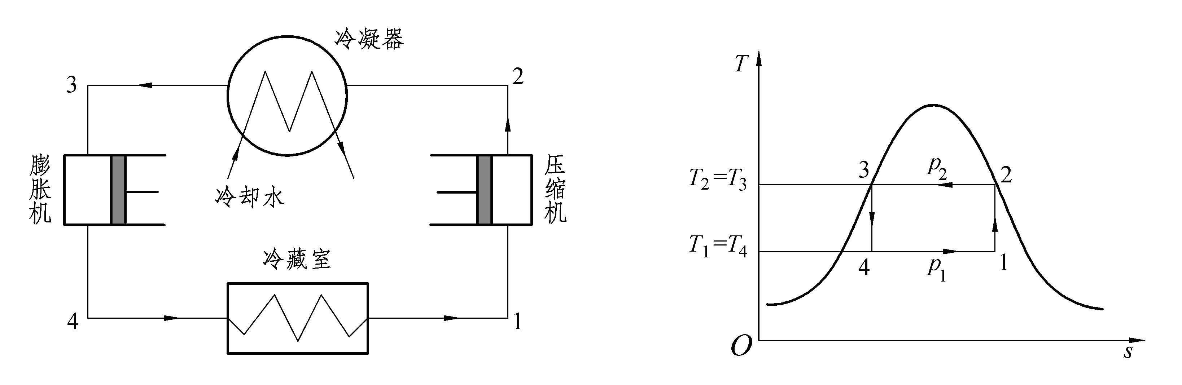
工程热力学
第八章 热力循环
8-5 蒸气压缩制冷循环
1.
蒸气压缩制冷循环的组成及工作原理
（1）理想循环（在湿蒸气区进行，为逆向卡诺循环）
组成示意图
T-s图
44

Slide 46
工程热力学
第八章 热力循环
（2）理论循环（对理想循环的改进）
压缩机中液滴的存在，对气缸造成液击。因此用干压缩代替湿压缩；
膨胀机所做膨胀功很小，且结构复杂，不易调节。因此用节流阀代替膨胀机，制冷量虽有所减小，但结构简单，便于调节。
45

Slide 47
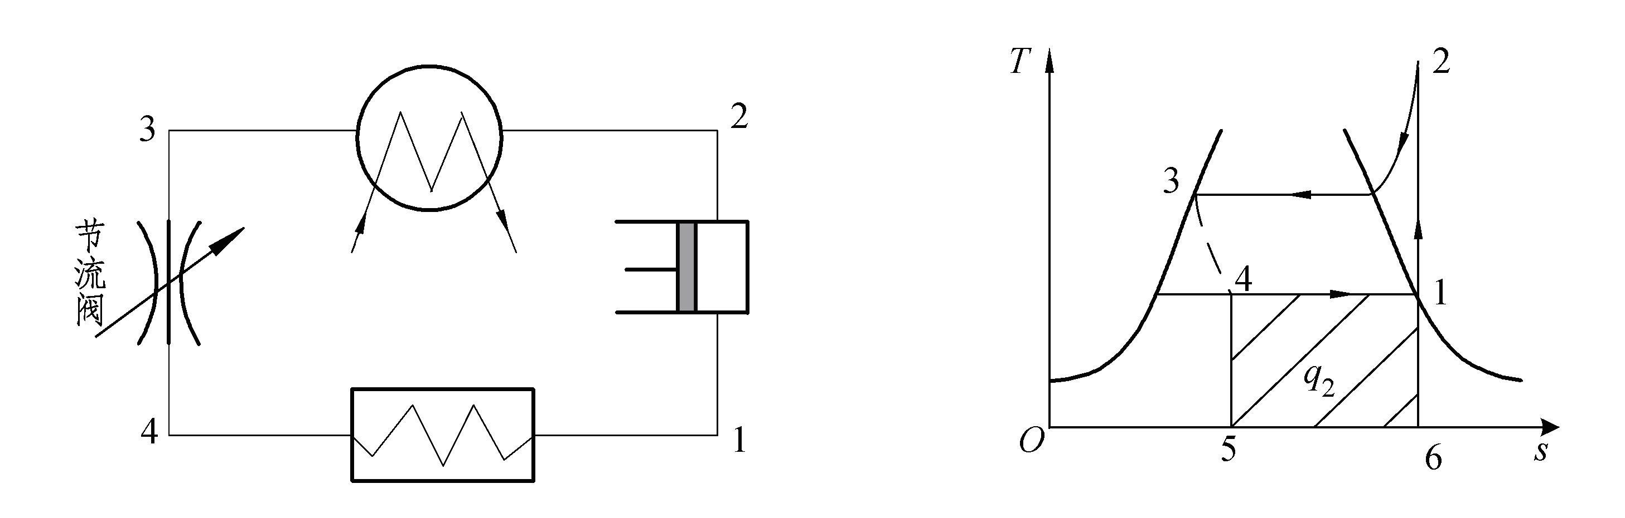
工程热力学
第八章 热力循环
理论循环的组成及T-s 图如下：
组成示意图
T-s图
46

Slide 48
工程热力学
第八章 热力循环
（3）工作原理
1-2：干饱和蒸气在压缩机中定熵压缩为过热蒸气；
2-3：过热蒸气在冷凝器中定压冷却为饱和液体；
3-4：饱和液体经节流阀绝热节流（不可逆）后 p↓、T↓ ；
4-1：制冷剂液体在蒸发器中定压吸热气化为干饱和蒸气。
从而达到从低温吸热、向高温放热的目的。
47

Slide 49
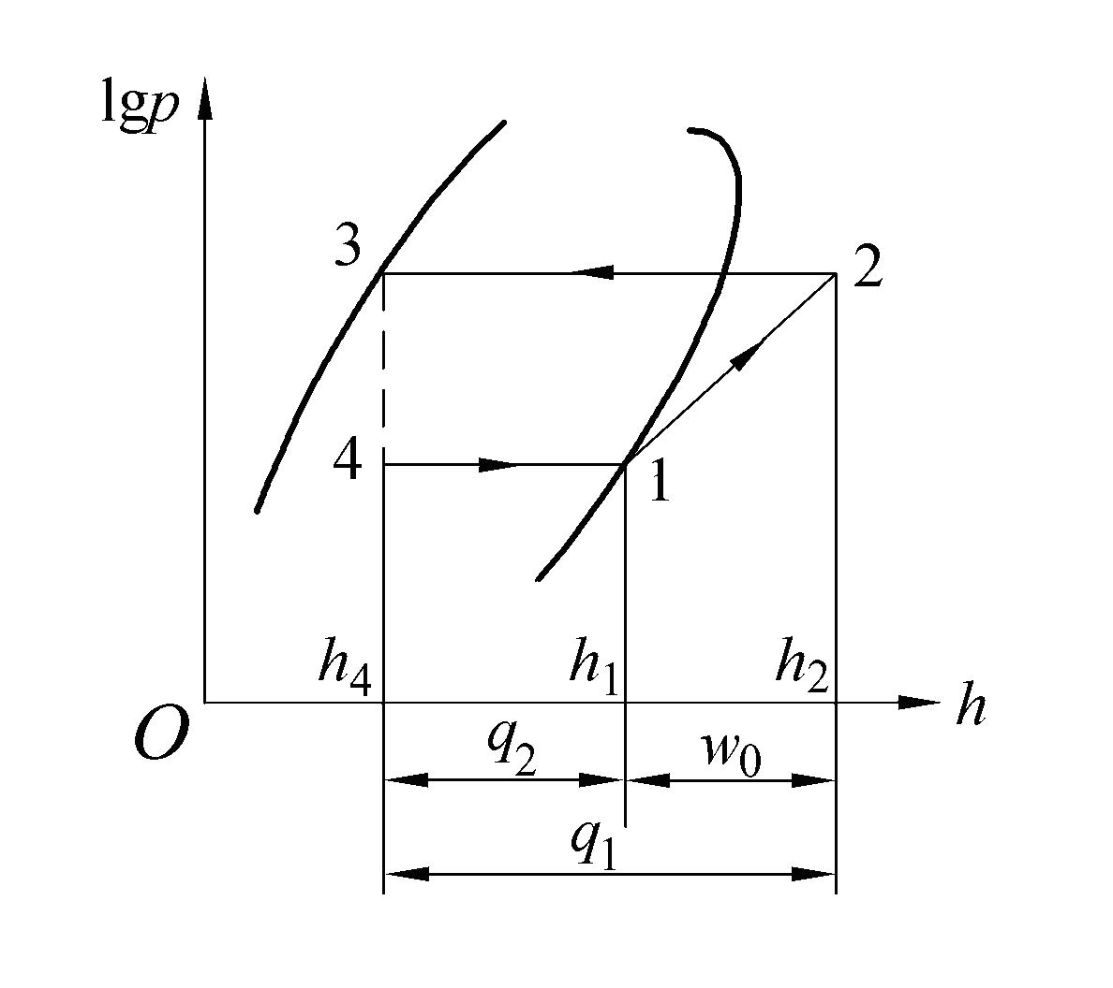
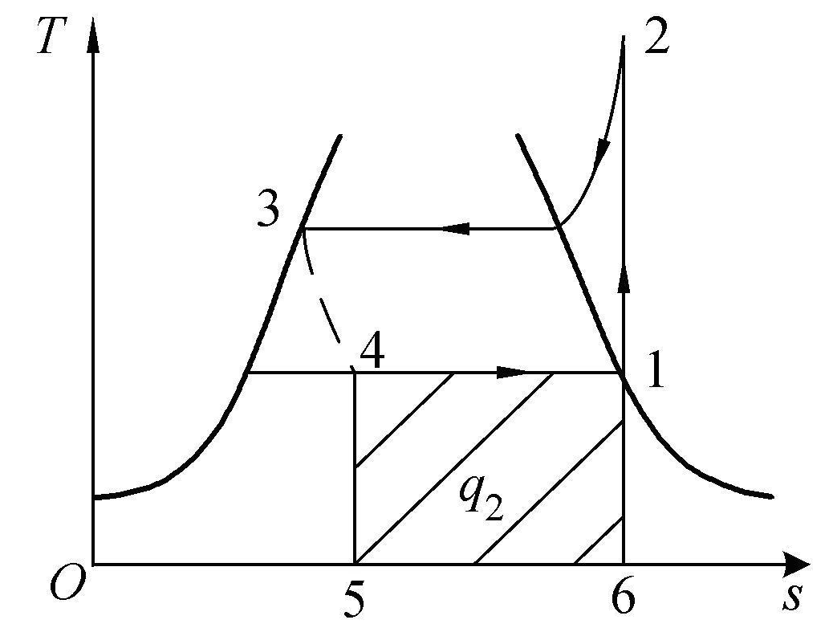
工程热力学
第八章 热力循环
2.
制冷量、耗功量及制冷系数（均与焓有关）
（1）单位制冷剂制冷量 q₂
T-s 图
lg p-h 图
48

Slide 50
工程热力学
第八章 热力循环
（2）耗功量 w₀
注意：T-s 图上面积 12341 不代表循环耗功量，但:
在 lg p-h 图上：
49

Slide 51
工程热力学
第八章 热力循环
（3）制冷系数
50

Slide 52
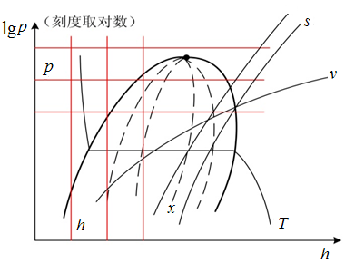
工程热力学
第八章 热力循环
3.
lg p-h 图简介
压焓图给出了6个参数的变化规律：p, h, s, v, T, x。
P.136F.8.20为氨压焓图
P.137F.8.21 为 HCFC134a 的压焓图（改）
纵坐标读数为实际压力值。
51

Slide 53
工程热力学
第八章 热力循环
作业：8.1，8.4
52

